Slide 1

A Busca da Excelência na Gestão Tributária pela Adoção de um Modelo de Maturidade baseado em Melhores Práticas
35ª Reunião – Maceió – AL
3 e 4 de Julho de 2017
Por Tárcio R. Bezerra

Slide 2
Sumário
Governança Corporativa e as melhores práticas
Introdução ao modelo TADAT
Fases de uma Avaliação TADAT
Agenda SEFAZ Alagoas

Slide 3
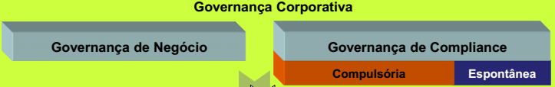
Governança Corporativa e as melhores práticas
Governança Corporativa é uma estrutura de relacionamentos e processos para dirigir e controlar as organizações na consecução dos seus objetivos corporativos, agregando valor para as partes interessadas (IBGC).

Slide 4
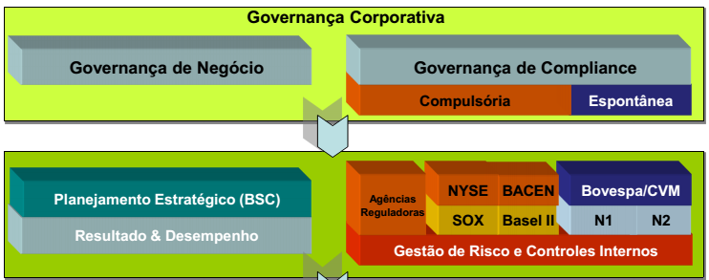
Os frameworks de melhores práticas, padrões, guias e metodologias são frutos de anos de experiência, lições aprendidas, estudos de diversas pessoas, organizações e institutos de pesquisa.
Ad. Tributária
TADAT

Slide 5
Introdução ao Modelo TADAT

Slide 6

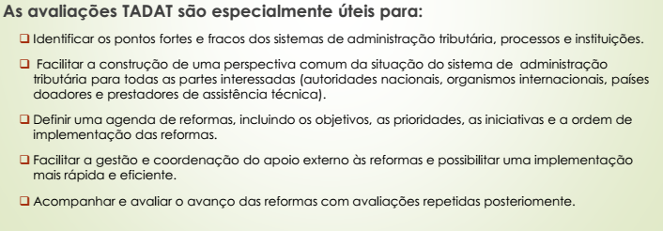
Uma ferramenta de diagnóstico que proporciona uma avaliação objetiva e padronizada do desempenho do sistema de administração tributária de um país.

Slide 7
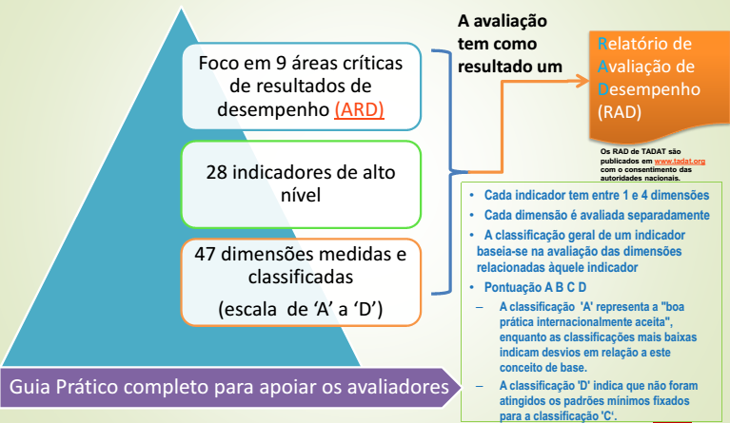

Slide 8
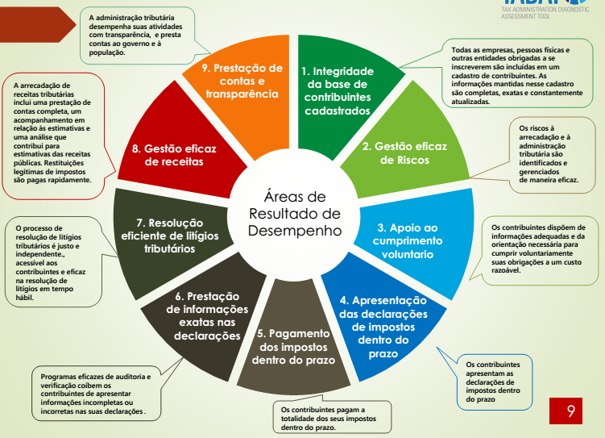


Slide 9
A avaliação TADAT

Slide 10
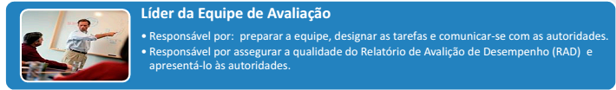
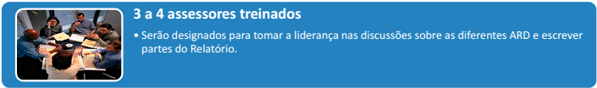
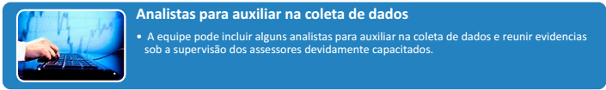

Slide 11
Fases de uma Avaliação TADAT
Fase inicial
Pré-avaliação
Visita de avaliação
Pós-avaliação
Pedido formal das
autoridades para a
organização
patrocinadora ou
para a Secretaria de
TADAT
Fase de
planejamento e
preparação. Começa
6 a 8 semanas antes
da visita ao local.
O principal trabalho
da avaliação
acontece durante
esta fase. Dura de 2
a 3 semanas.
Revisão e finalização
do Relatório de
Avaliação de
Desempenho (RAD).

Slide 12
Agenda TADAT na SEFAZ-AL
Início
Pedido formal de avaliação para a Secretaria de TADAT encaminhado.
Capacitação de 40 colaboradores no framework realizada.
Pré-avaliação
Definição de equipe interna de facilitadores/ interlocutores em andamento.
Preparação das fontes de indicadores (até final de outubro de 2017).
Avaliação
Início previsto para novembro de 2017.

Slide 13
Obrigado !!!!

